Slide 1
ফুলের শুভেচ্চা প্রিয় শিক্ষার্থীরা-

Slide 2
Aveyj Kvjvg AvRv` iæ‡ej,
সহকারী শিক্ষক
knx` AvjvDwÏb D”P we`¨vjq, wgR©vcyi, cvKzw›`qv, wK‡kviMÄ|

Slide 3
শ্রেণী-দশম
বিষয়-হিসাব বিজ্ঞান
অধ্যায়-একাদশ

Slide 4
শিখন ফল-
এই পাঠ শেষে শিক্ষার্থীরা-
১।ব্যবসায় প্রতিষ্ঠানের ক্রয় মূল্য লিখতে পারবে।
২।ব্যবসায় প্রতিষ্ঠানের বিক্রয় মূল্য নিরূপন করতে পারবে।
৩।ব্যবসায় প্রতিষ্ঠানের ক্রয় মূল্য ও বিক্রয় মূল্য নির্ধারন করতে পারবে।

Slide 5
ক্রয় মূল্য ও বিক্রয় মূল্যের দুইটি ছবি

Slide 6
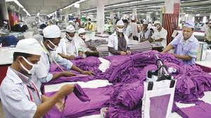
উৎপাদন কৃত পণ্য

Slide 7
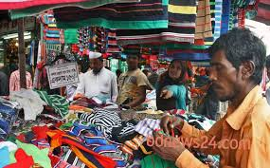
পণ্য ক্রয়

Slide 8
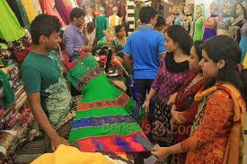
পণ্য বিক্রয়

Slide 9
আজকের পাঠ-
-ক্রয় মূল্য ও বিক্রয় মূল্য।

Slide 10
একটি ক্যালকুলেটর এর ছবি

Slide 11
দলীয় কাজ-
ক্রয় মূল্য নিরুপন কর।

Slide 12
ক্রয় মূল্য নিরুপণঃ
চাউল ক্রয়- ১০০০০।–
(+)প্রত্যক্ষ খরচঃ
গাড়ি ভাড়া- ৫০০।–
কুলি খরচ ৫০।–
টোল খরচ ৫০।-
৬০০।-
মোট ক্রয় ১০৬০০।-

Slide 13
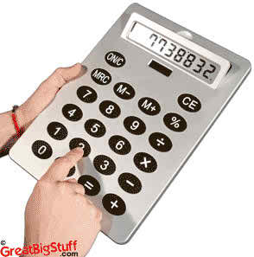
ক্যালকুলেটর

Slide 14
জোড়ায় কাজ -
বিক্রয় মূল্য নিরুপন কর।

Slide 15
বিক্রয় মূল্য নিরুপনঃ
মোট ক্রয় মূল্য- ১০৬০০।–
(+)পরোক্ষ খরচঃ
কর্মচারীর বেতন ১০০০।–
বিদুত বিল ৫০০।–
যাতায়াত খরচ ৫০০।-
২০০০।
মোট ব্যয় ১২৬০০।–
(+)প্রত্যাশিত মুনাফা- ২০০০।-
মোট বিক্রয়- ১৪৬০০।–

Slide 16
মূল্যায়ন-
১।ক্রয় মূল্য কী?
২।বিক্রয় মূল্য কী?

Slide 17
বাড়ির কাজ-
উৎপাদন ব্যয় বিবরণীর উদ্দেশ্য গুলো লিখে আনবে।

Slide 18
ধন্যবাদ-

